Slide 1
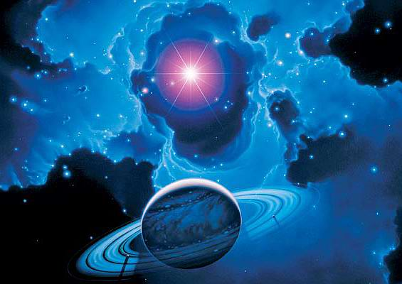
От Коперника
до наших дней
УРОК №2

Slide 2
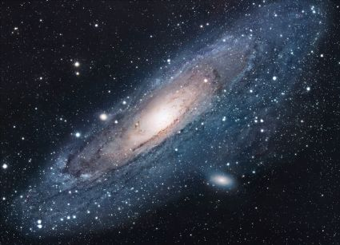
План урока
Открытия XIV-XVI в.в.
Система мира по Копернику
Великие итальянцы

Slide 3
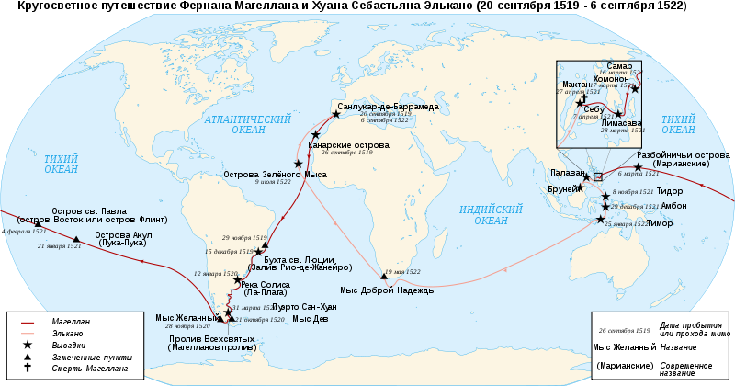
Magellan_Elcano_Circumnavigation-ru.svg‎ (SVG-файл, номинально 2249 × 1181 пикселов, размер файла: 224 КБ)

Slide 4
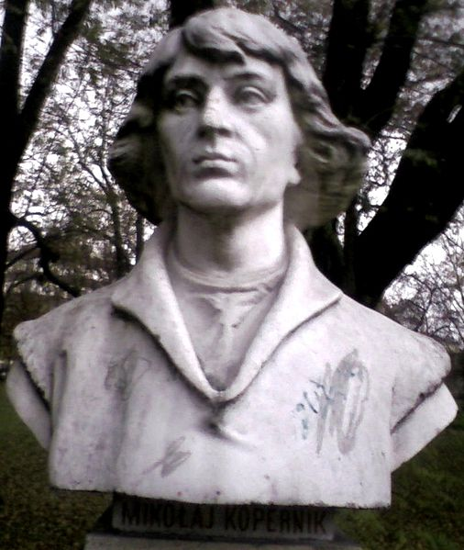
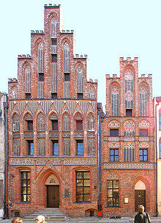
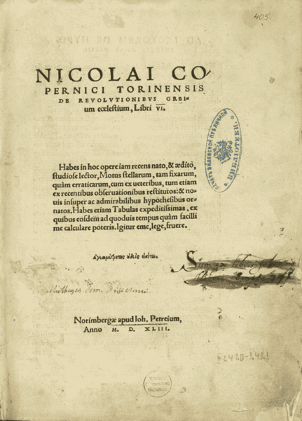
НИКОЛАЙ КОПЕРНИК
(1473-1543)
польский астроном, математик, экономист, каноник.
Автор гелиоцентрической системы мира.
De revolutionibus orbium coelestium
(«Об обращении небесных сфер»).
Польша, г.Торунь:
дом, где родился Н. Коперник

Slide 5
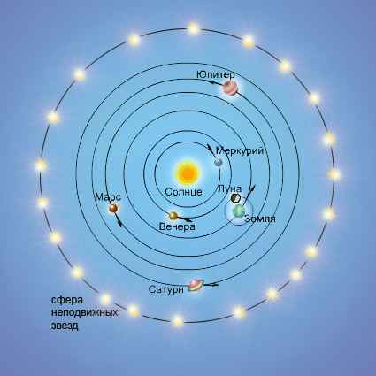
Земля вращается вокруг Солнца.
Центр мира – Солнце.
Все планеты движутся вокруг Солнца, вращаясь при этом вокруг собственной оси.
Звезды неподвижны.
Они образуют сферу,
которая ограничивает
Вселенную.

Slide 6
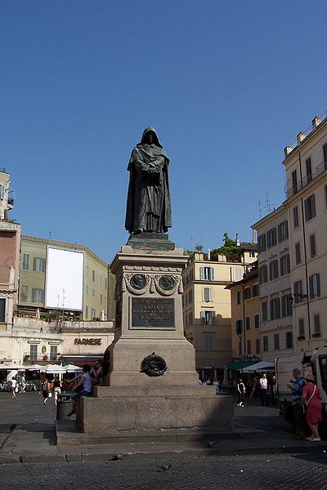
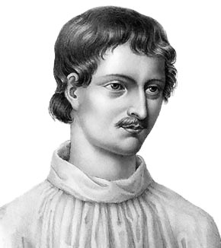
Джордано
Бруно
1548-1600
Я, Джованни
«Джордано Бруно —
от столетия, которое
он предвидел, на том месте, где был зажжён костёр».
1889г.
Памятник Джордано Бруно в Риме
на Кампо деи Фиори,
месте его казни

Slide 7
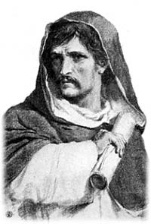
Вселенная – бесконечна,
не имеет
и не может иметь единого центра.
Солнце – центр Солнечной системы.

Slide 8
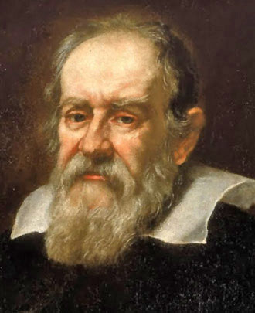
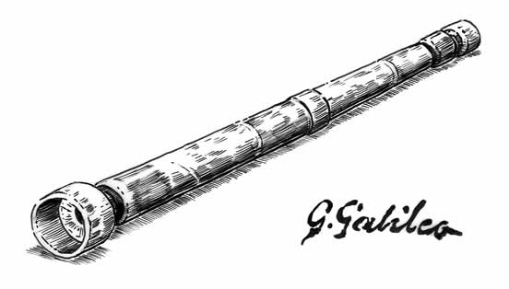
Галилео Галилей
(1564-1642)
Физик, механик,
астроном, философ, математик

Slide 9
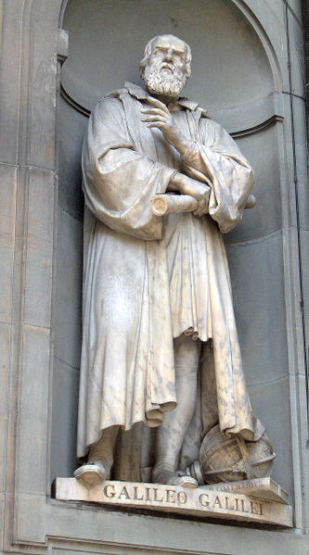
Галилей начал шлифовать линзы сам.
Некоторые из них сохранились до наших дней;
их исследование показало, что они совершенны
с точки зрения современной оптики.

Slide 10
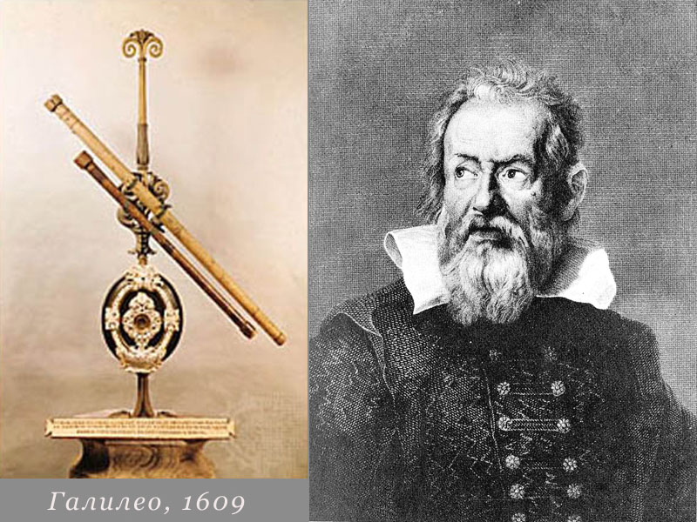
Правда, Галилео пришлось выбирать: известно, например, что, обработав 300 линз, он отобрал
для телескопов
всего несколько из них.

Slide 11
Телескоп
"теле" - вдаль, далеко;
"скопео" - смотрю
Галилео Галилей

Slide 12
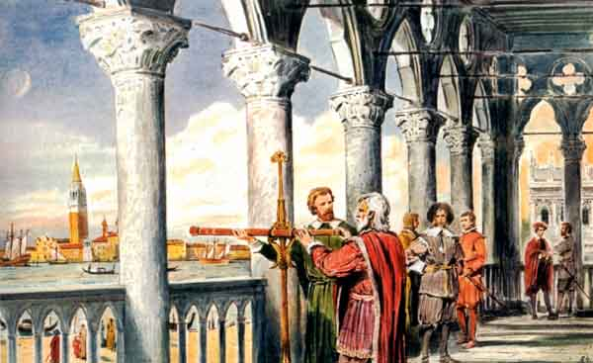
1` 1 `
Профессор решил показать свой инструмент друзьям в Венеции. «Многие знатные люди и сенаторы подымались на самые высокие колокольни церквей Венеции, чтобы увидеть паруса приближающихся кораблей, которые находились при этом так далеко, что им требовалось два часа полного хода, чтобы их заметили глазом без моей зрительной трубы», — сообщал он

Slide 13
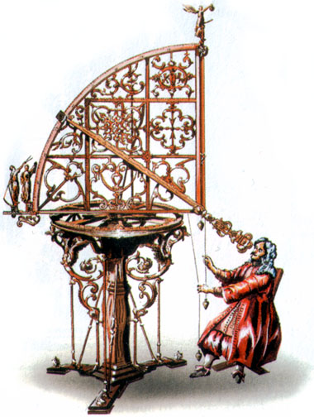
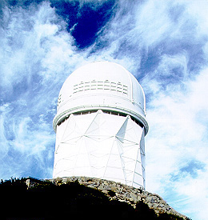
Ян Гевелий в 1641 г. построил обсерваторию,
на которой работал вместе с женой Елизаветой
и помощниками. Сделал следующий шаг в деле усовершенствования зрительных труб.
Сын состоятельного гражданина польского города Гданьска Ян Гевелий занимался астрономией с детства.
Песенка о планетах на англ. языке

Slide 14

ПРОЧИТАЙТЕ ПО УЧЕБНИКУ стр. 29-32
Стр. 33, «Подумайте!». Предложи свою таблицу для сравнения и заполни таблицу!
3. Презентация о естествоиспытателях и астрономах ХV –ХVI веков.

